Slide 1


БЕЗОПАСНОЕ КОЛЕСО
Подготовила
учитель швейного
дела школы
№44
КОЗЫРЬЯНОВА
ИРИНА
ВАСИЛЬЕВНА

Slide 2
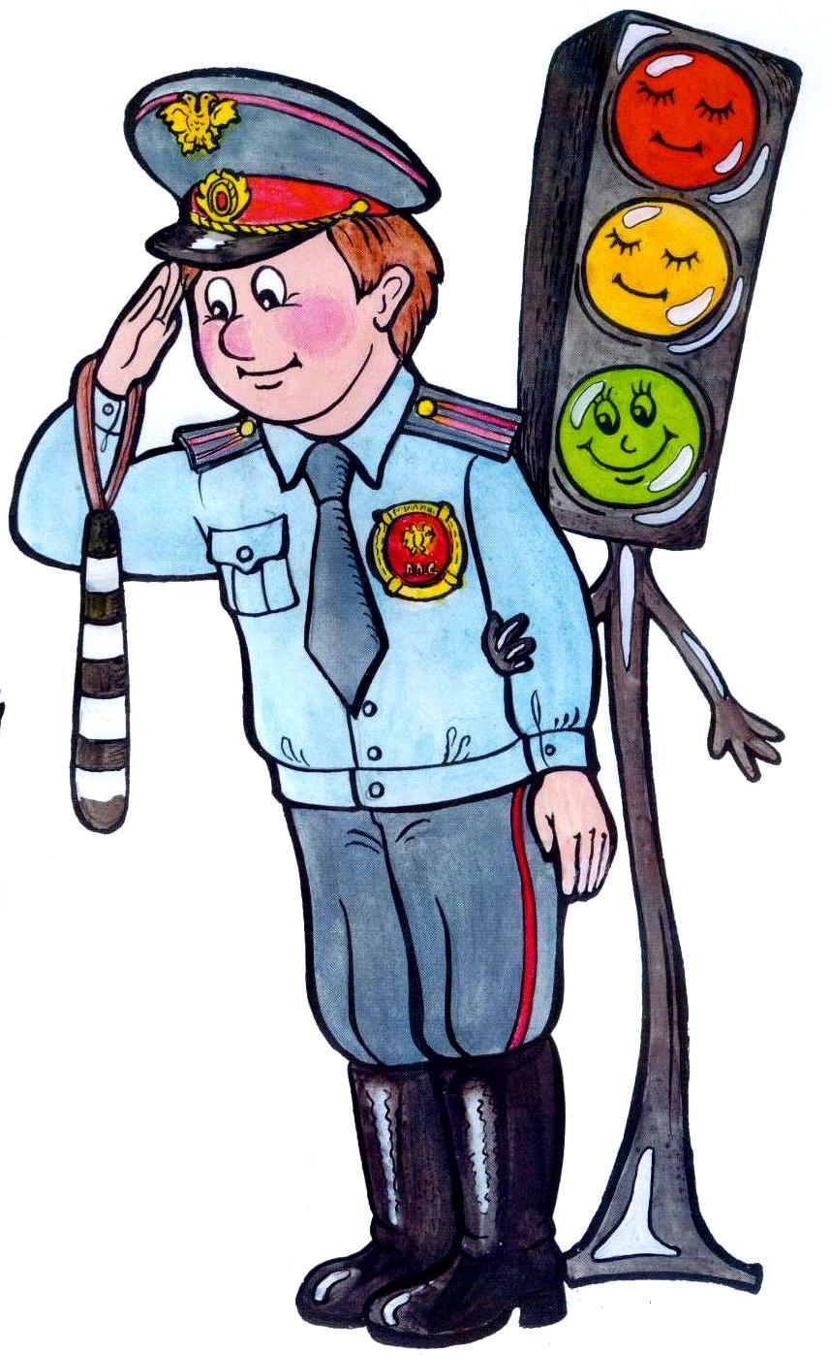
С
В
Е
Т
О
Ф
О
Р

Slide 3
- стой
- жди
-иди
Пусть запомнят все вокруг:
светофор ваш лучший друг.

Slide 4
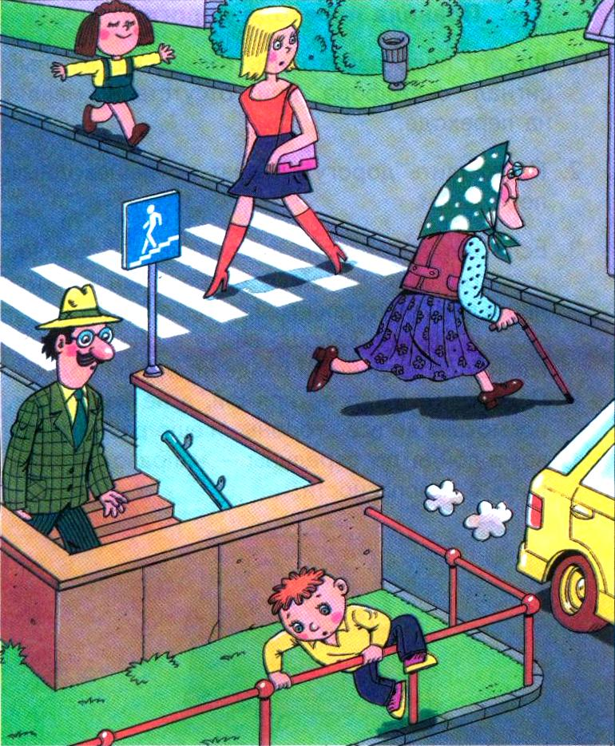

ПОДЗЕМНЫЙ ПЕРЕХОД

Slide 5
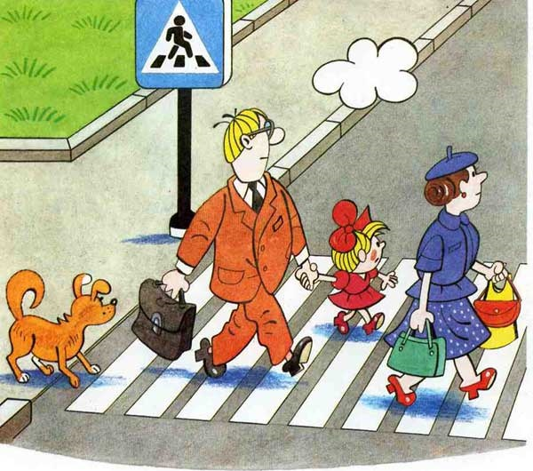

ПЕШЕХОДНЫЙ ПЕРЕХОД

Slide 6
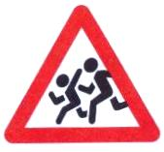

ОСТОРОЖНО, ДЕТИ
ДВИЖЕНИЕ НА ВЕЛОСИПЕДАХ ЗАПРЕЩЕНО

Slide 7
ПОВОРОТ
ВЪЕЗД ЗАПРЕЩЁН

Slide 8
ВИКТОРИНА
1.Как называется основная дорога пешехода?
2.В каких местах можно переходить улицу?
3.Можно ли перебегать дорогу перед близко идущим транспортом?
4.Почему нельзя этого делать?
5.Где можно ждать общественный транспорт?
6.С какой стороны нужно обходить автобус?

Slide 9
7.Когда можно входить в автобус и выходить из него?
8.С какого возраста детям можно ездить по городу на велосипеде? А на мопеде?
9.Можно ли кататься на велосипеде по проезжей части?
10.Где на проезжей части можно переждать движущийся транспорт?
11.На какой цвет светофора нельзя переходить улицу?
12.Как обозначаются пешеходные переходы?

Slide 10

На улице будьте внимательны дети
Твёрдо запомните правила эти
Правила эти помни всегда
Чтоб не случилась с тобою беда!
В ДОБРЫЙ ПУТЬ

Slide 11

РЕСУРСЫ
http://www.propaqanda-bdd.ru
http://www.vlivkor.com
http://www.rusedu.ru
http://school4-lanq.ucoz.ru

